Slide 1




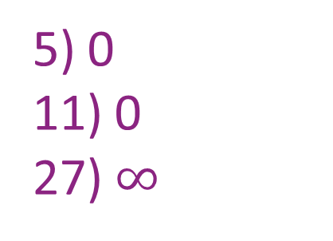
اليوم/ الاربعاء التاريخ/1446/10/25 الحصة/ الثالثة
الموضوع/ حساب النهايات جبريًا
حل الواجب
حل الواجب
مهاراتي
الرئيسية
الرئيسية
5) 0
11) 0
27) $∞$
التهيئة
جواهر الحارثي @jewelsAlshdaddi
التدريس
التدريب
التقويم
الاغلاق

Slide 2
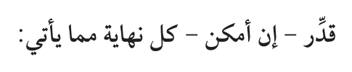
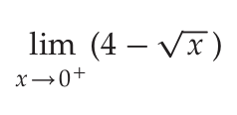


اليوم/ الاربعاء التاريخ/1446/10/25 الحصة/ الثالثة
الموضوع/ حساب النهايات جبريًا
حل الواجب
اختبار قصير
اختبار قصير
التهيئة
جواهر الحارثي @jewelsAlshdaddi
التدريس
التدريب
التقويم
الاغلاق
تقويم تشخيصي

Slide 3
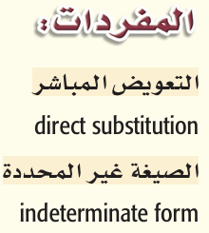
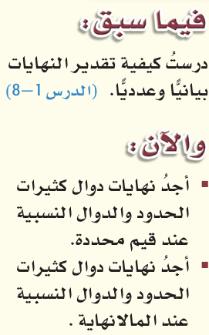
اليوم/ الاربعاء التاريخ/1446/10/25 الحصة/ الثالثة
 | الموضوع/ حساب النهايات جبريًا
حل الواجب
الأهداف الخاصة:
استعمال خصائص النهايات.
استعمال التعويض المباشر لحساب النهايات.
استعمال التحليل لحساب النهايات.
استعمال إنطاق البسط أو المقام لحساب النهايات.
نهايات دوال كثيرات الحدود عند المالانهاية.
نهايات الدوال النسبية عند المالانهاية.
نهايات المتتابعات.
اختبار قصير
الرئيسية
التهيئة
جواهر الحارثي @jewelsAlshdaddi
التدريس
التدريب
التقويم
الاغلاق

Slide 4
جدول التعلم
الموضوع/
حساب النهايات جبريًا
1446/10/25
ماذا أعرف | ما أريد أن أعرف | ماذا تعلمت
حل الواجب
اختبار قصير
الرئيسية
التهيئة
جواهر الحارثي @jewelsAlshdaddi
الأهداف الخاصة:
استعمال خصائص النهايات.
استعمال التعويض المباشر لحساب النهايات.
استعمال التحليل لحساب النهايات.
استعمال إنطاق البسط أو المقام لحساب النهايات.
نهايات دوال كثيرات الحدود عند المالانهاية.
نهايات الدوال النسبية عند المالانهاية.
نهايات المتتابعات.
التدريس
التدريب
التقويم
الاغلاق

Slide 5

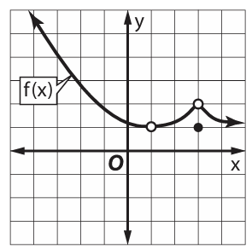
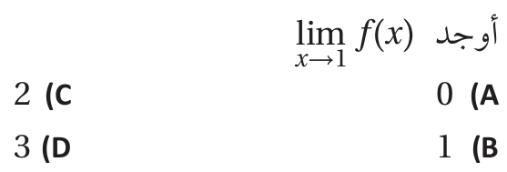

إثراء
الموضوع/
حساب النهايات جبريًا
1446/10/25
حل الواجب
اختبار قصير
الرئيسية
الأهداف الخاصة:
استعمال خصائص النهايات.
استعمال التعويض المباشر لحساب النهايات.
استعمال التحليل لحساب النهايات.
استعمال إنطاق البسط أو المقام لحساب النهايات.
نهايات دوال كثيرات الحدود عند المالانهاية.
نهايات الدوال النسبية عند المالانهاية.
نهايات المتتابعات.
التهيئة
جواهر الحارثي @jewelsAlshdaddi
التدريس
التدريب
التقويم
الاغلاق
تعلم تعاوني

Slide 6
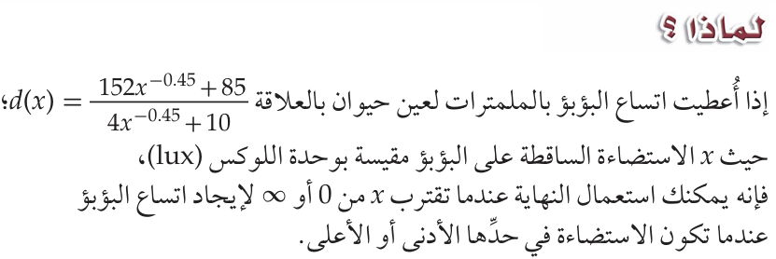
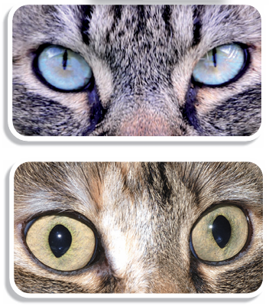
الموضوع/
حساب النهايات جبريًا
1446/10/25
حل الواجب
اختبار قصير
الرئيسية
التهيئة
جواهر الحارثي @jewelsAlshdaddi
الأهداف الخاصة:
استعمال خصائص النهايات.
استعمال التعويض المباشر لحساب النهايات.
استعمال التحليل لحساب النهايات.
استعمال إنطاق البسط أو المقام لحساب النهايات.
نهايات دوال كثيرات الحدود عند المالانهاية.
نهايات الدوال النسبية عند المالانهاية.
نهايات المتتابعات.
التدريس
التدريب
التقويم
الاغلاق

Slide 7
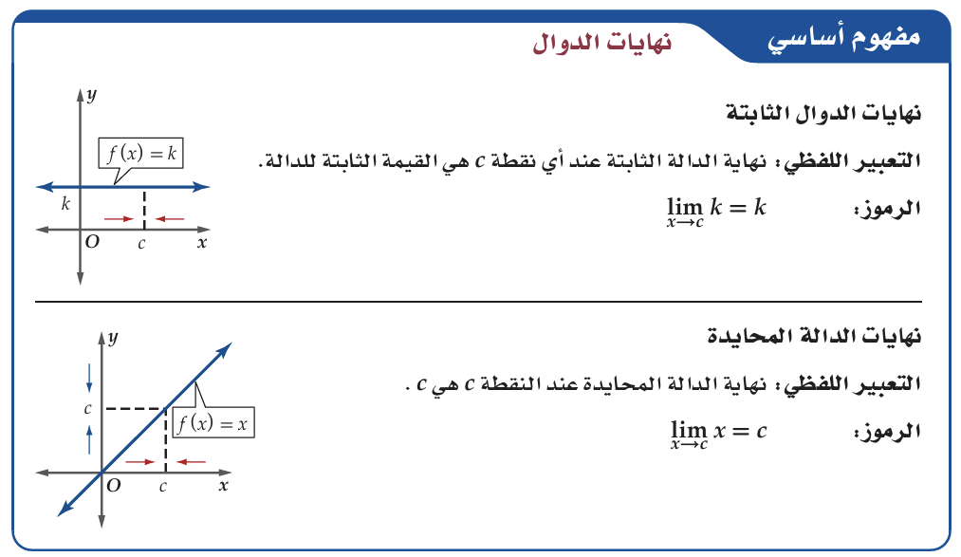
الموضوع/
حساب النهايات جبريًا
1446/10/25
حل الواجب
اختبار قصير
الرئيسية
التهيئة
جواهر الحارثي @jewelsAlshdaddi
الأهداف الخاصة:
استعمال خصائص النهايات.
التدريس
التدريب
التقويم
الاغلاق

Slide 8
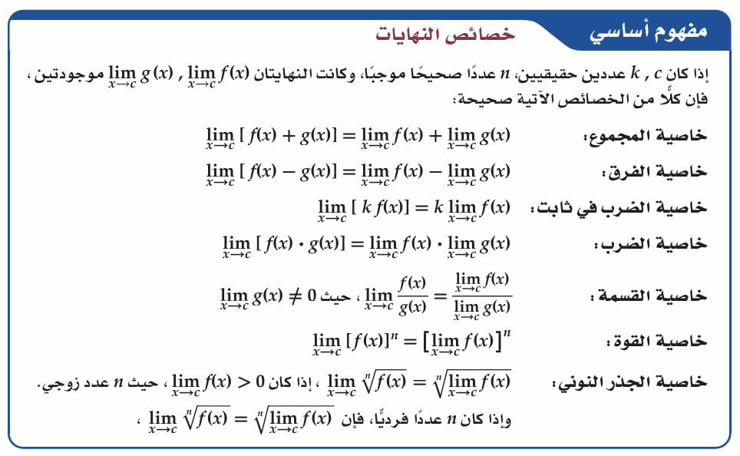
الموضوع/
حساب النهايات جبريًا
1446/10/25
حل الواجب
اختبار قصير
الرئيسية
التهيئة
جواهر الحارثي @jewelsAlshdaddi
الأهداف الخاصة:
استعمال خصائص النهايات.
التدريس
التدريب
التقويم
الاغلاق

Slide 9
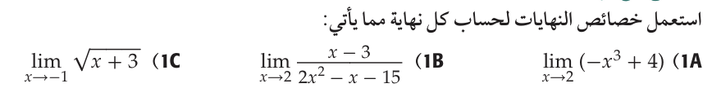

تحقق من فهمك
الموضوع/
حساب النهايات جبريًا
1446/10/25
حل الواجب
اختبار قصير
الرئيسية
التهيئة
جواهر الحارثي @jewelsAlshdaddi
الأهداف الخاصة:
استعمال خصائص النهايات.
التدريس
التدريب
التقويم
الاغلاق
تعلم ذاتي

Slide 10
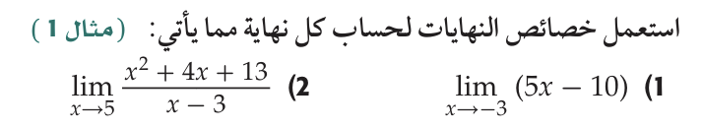

تـــدرب
الموضوع/
حساب النهايات جبريًا
1446/10/25
حل الواجب
اختبار قصير
الرئيسية
التهيئة
جواهر الحارثي @jewelsAlshdaddi
التدريس
الأهداف الخاصة:
استعمال خصائص النهايات.
التدريب
التقويم
الاغلاق
تعلم أقران

Slide 11
تـــدرب
الموضوع/
حساب النهايات جبريًا
1446/10/25
حل الواجب
اختبار قصير
الرئيسية
التهيئة
جواهر الحارثي @jewelsAlshdaddi
الأهداف الخاصة:
استعمال خصائص النهايات.
التدريس
التدريب
التقويم
الاغلاق
تعلم تعاوني

Slide 12
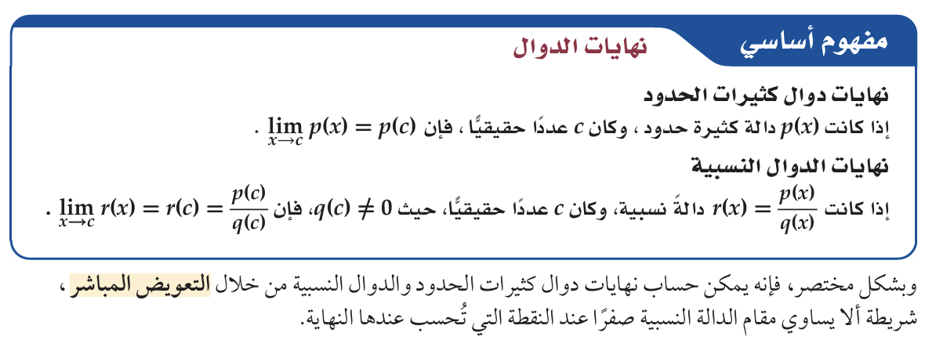
الموضوع/
حساب النهايات جبريًا
1446/10/25
حل الواجب
اختبار قصير
الرئيسية
التهيئة
جواهر الحارثي @jewelsAlshdaddi
الأهداف الخاصة:
استعمال التعويض المباشر لحساب النهايات.
التدريس
التدريب
التقويم
الاغلاق

Slide 13
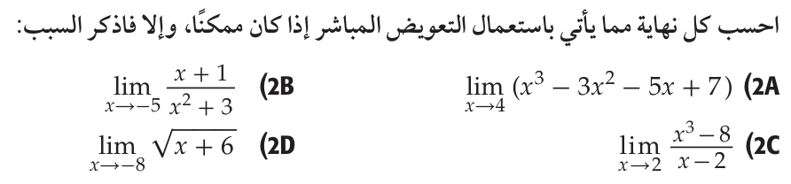
تحقق من فهمك
الموضوع/
حساب النهايات جبريًا
1446/10/25
حل الواجب
اختبار قصير
الرئيسية
التهيئة
جواهر الحارثي @jewelsAlshdaddi
الأهداف الخاصة:
استعمال التعويض المباشر لحساب النهايات.
التدريس
التدريب
التقويم
الاغلاق
تعلم ذاتي

Slide 14
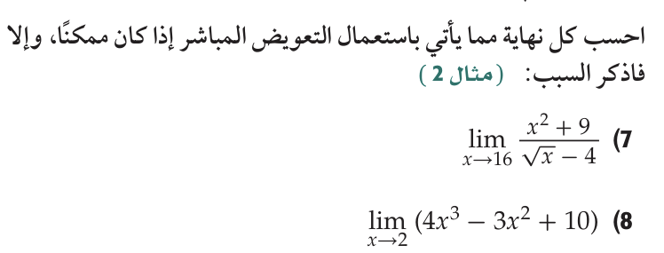
تـــدرب
الموضوع/
حساب النهايات جبريًا
1446/10/25
حل الواجب
اختبار قصير
الرئيسية
التهيئة
جواهر الحارثي @jewelsAlshdaddi
التدريس
الأهداف الخاصة:
استعمال التعويض المباشر لحساب النهايات.
التدريب
التقويم
الاغلاق
تعلم أقران

Slide 15
تـــدرب
الموضوع/
حساب النهايات جبريًا
1446/10/25
حل الواجب
اختبار قصير
الرئيسية
التهيئة
جواهر الحارثي @jewelsAlshdaddi
الأهداف الخاصة:
استعمال التعويض المباشر لحساب النهايات.
التدريس
التدريب
التقويم
الاغلاق
تعلم تعاوني

Slide 16
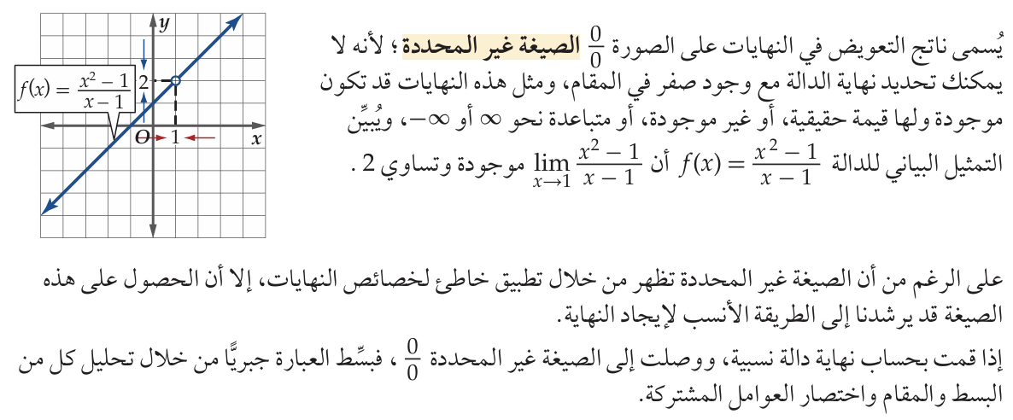
الموضوع/
حساب النهايات جبريًا
1446/10/25
حل الواجب
اختبار قصير
الرئيسية
التهيئة
جواهر الحارثي @jewelsAlshdaddi
التدريس
الأهداف الخاصة:
استعمال التحليل لحساب النهايات.
التدريب
التقويم
الاغلاق

Slide 17
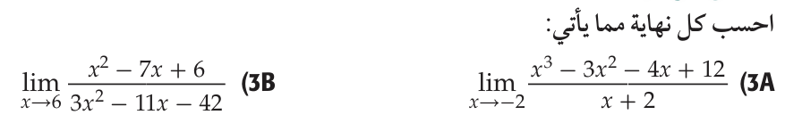
تحقق من فهمك
الموضوع/
حساب النهايات جبريًا
1446/10/25
حل الواجب
اختبار قصير
الرئيسية
التهيئة
جواهر الحارثي @jewelsAlshdaddi
التدريس
الأهداف الخاصة:
استعمال التحليل لحساب النهايات.
التدريب
التقويم
الاغلاق
تعلم ذاتي

Slide 18
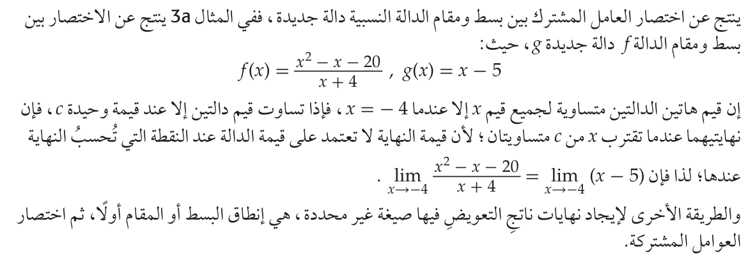
الموضوع/
حساب النهايات جبريًا
1446/10/25
حل الواجب
اختبار قصير
الرئيسية
التهيئة
جواهر الحارثي @jewelsAlshdaddi
التدريس
الأهداف الخاصة:
استعمال إنطاق البسط أو المقام لحساب النهايات.
التدريب
التقويم
الاغلاق

Slide 19
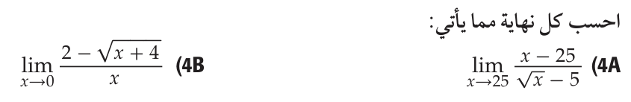
تحقق من فهمك
الموضوع/
حساب النهايات جبريًا
1446/10/25
حل الواجب
اختبار قصير
الرئيسية
التهيئة
جواهر الحارثي @jewelsAlshdaddi
التدريس
الأهداف الخاصة:
استعمال إنطاق البسط أو المقام لحساب النهايات.
التدريب
التقويم
الاغلاق
تعلم ذاتي

Slide 20
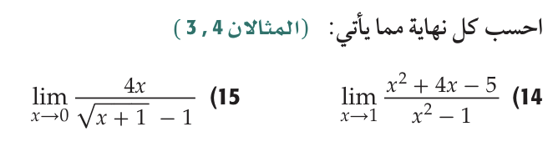
تـــدرب
الموضوع/
حساب النهايات جبريًا
1446/10/25
حل الواجب
اختبار قصير
الرئيسية
التهيئة
جواهر الحارثي @jewelsAlshdaddi
التدريس
الأهداف الخاصة:
استعمال إنطاق البسط أو المقام لحساب النهايات.
التدريب
التقويم
الاغلاق
تعلم أقران

Slide 21
تـــدرب
الموضوع/
حساب النهايات جبريًا
1446/10/25
حل الواجب
اختبار قصير
الرئيسية
التهيئة
جواهر الحارثي @jewelsAlshdaddi
التدريس
الأهداف الخاصة:
استعمال إنطاق البسط أو المقام لحساب النهايات.
التدريب
التقويم
الاغلاق
تعلم تعاوني

Slide 22
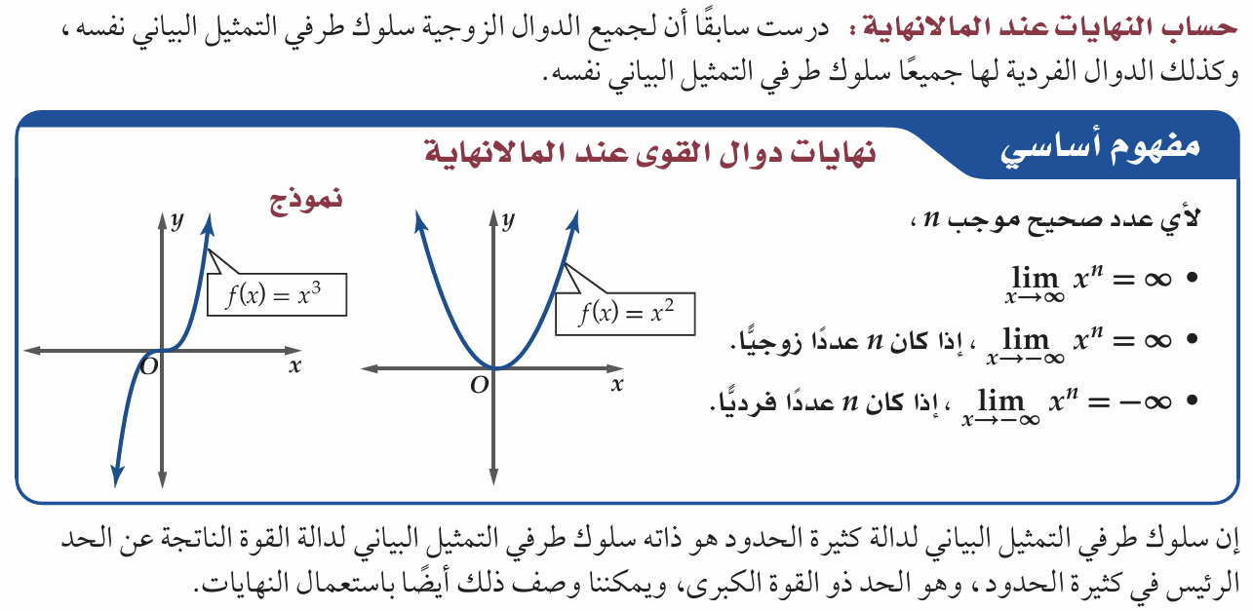
الموضوع/
حساب النهايات جبريًا
1446/10/25
حل الواجب
اختبار قصير
الرئيسية
التهيئة
جواهر الحارثي @jewelsAlshdaddi
الأهداف الخاصة:
نهايات دوال كثيرات الحدود عند المالانهاية.
التدريس
التدريب
التقويم
الاغلاق

Slide 23
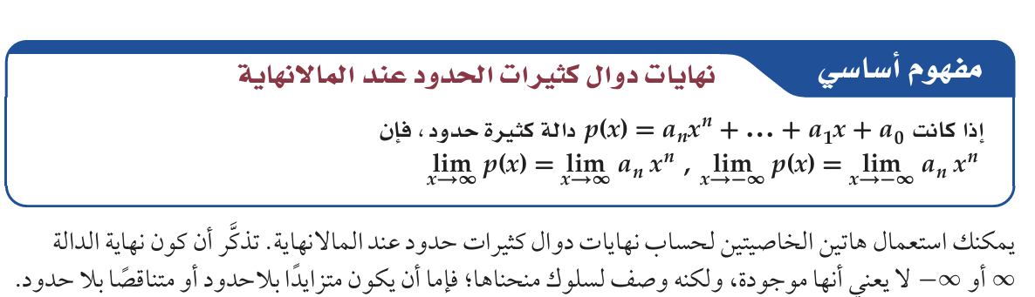
الموضوع/
حساب النهايات جبريًا
1446/10/25
حل الواجب
اختبار قصير
الرئيسية
التهيئة
جواهر الحارثي @jewelsAlshdaddi
الأهداف الخاصة:
نهايات دوال كثيرات الحدود عند المالانهاية.
التدريس
التدريب
التقويم
الاغلاق

Slide 24
تحقق من فهمك
الموضوع/
حساب النهايات جبريًا
1446/10/25
حل الواجب
اختبار قصير
الرئيسية
التهيئة
جواهر الحارثي @jewelsAlshdaddi
الأهداف الخاصة:
نهايات دوال كثيرات الحدود عند المالانهاية.
التدريس
التدريب
التقويم
الاغلاق
تعلم ذاتي

Slide 25
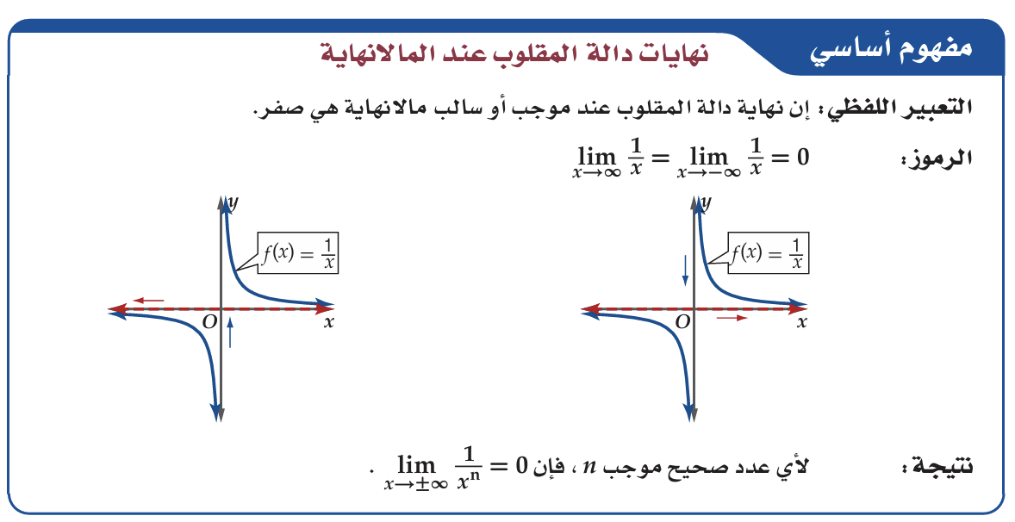
الموضوع/
حساب النهايات جبريًا
1446/10/25
حل الواجب
اختبار قصير
الرئيسية
التهيئة
جواهر الحارثي @jewelsAlshdaddi
التدريس
الأهداف الخاصة:
نهايات الدوال النسبية عند المالانهاية.
التدريب
التقويم
الاغلاق

Slide 26
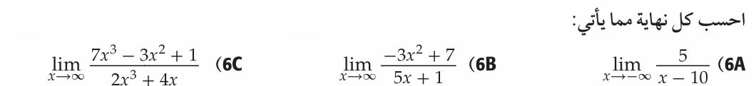
تحقق من فهمك
الموضوع/
حساب النهايات جبريًا
1446/10/25
حل الواجب
اختبار قصير
الرئيسية
التهيئة
جواهر الحارثي @jewelsAlshdaddi
التدريس
الأهداف الخاصة:
نهايات الدوال النسبية عند المالانهاية.
التدريب
التقويم
الاغلاق
تعلم ذاتي

Slide 27
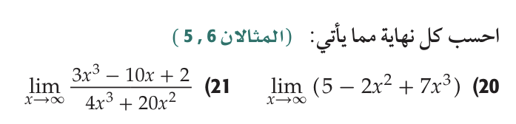
تـــدرب
الموضوع/
حساب النهايات جبريًا
1446/10/25
حل الواجب
اختبار قصير
الرئيسية
التهيئة
جواهر الحارثي @jewelsAlshdaddi
التدريس
الأهداف الخاصة:
نهايات الدوال النسبية عند المالانهاية.
التدريب
التقويم
الاغلاق
تعلم أقران

Slide 28
تـــدرب
الموضوع/
حساب النهايات جبريًا
1446/10/25
حل الواجب
اختبار قصير
الرئيسية
التهيئة
جواهر الحارثي @jewelsAlshdaddi
التدريس
الأهداف الخاصة:
نهايات الدوال النسبية عند المالانهاية.
التدريب
التقويم
الاغلاق
تعلم تعاوني

Slide 29
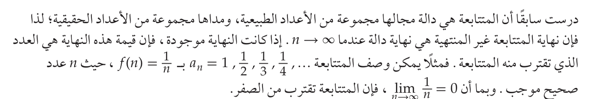
الموضوع/
حساب النهايات جبريًا
1446/10/25
حل الواجب
اختبار قصير
الرئيسية
التهيئة
جواهر الحارثي @jewelsAlshdaddi
التدريس
الأهداف الخاصة:
نهايات المتتابعات.
التدريب
التقويم
الاغلاق

Slide 30
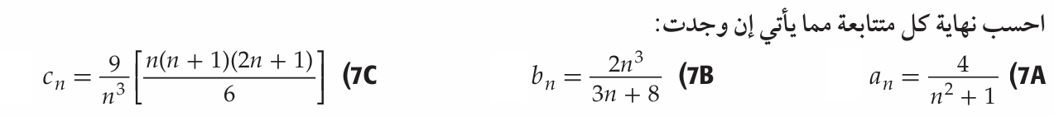
تحقق من فهمك
الموضوع/
حساب النهايات جبريًا
1446/10/25
حل الواجب
اختبار قصير
الرئيسية
التهيئة
جواهر الحارثي @jewelsAlshdaddi
التدريس
الأهداف الخاصة:
نهايات المتتابعات.
التدريب
التقويم
الاغلاق
تعلم ذاتي

Slide 31
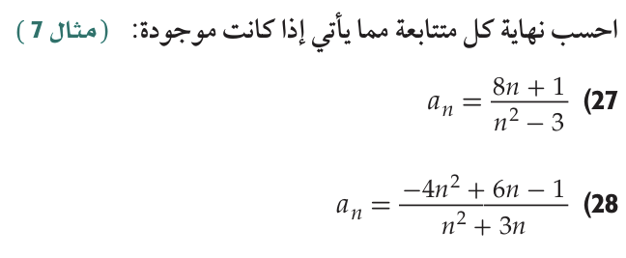
تـــدرب
الموضوع/
حساب النهايات جبريًا
1446/10/25
حل الواجب
اختبار قصير
الرئيسية
التهيئة
جواهر الحارثي @jewelsAlshdaddi
التدريس
الأهداف الخاصة:
نهايات المتتابعات.
التدريب
التقويم
الاغلاق
تعلم أقران

Slide 32
تـــدرب
الموضوع/
حساب النهايات جبريًا
1446/10/25
حل الواجب
اختبار قصير
الرئيسية
التهيئة
جواهر الحارثي @jewelsAlshdaddi
التدريس
الأهداف الخاصة:
نهايات المتتابعات.
التدريب
التقويم
الاغلاق
تعلم تعاوني

Slide 33
تحصيلي
الموضوع/
حساب النهايات جبريًا
1446/10/25
حل الواجب
اختبار قصير
الرئيسية
التهيئة
جواهر الحارثي @jewelsAlshdaddi
الأهداف الخاصة:
استعمال خصائص النهايات.
استعمال التعويض المباشر لحساب النهايات.
استعمال التحليل لحساب النهايات.
استعمال إنطاق البسط أو المقام لحساب النهايات.
نهايات دوال كثيرات الحدود عند المالانهاية.
نهايات الدوال النسبية عند المالانهاية.
نهايات المتتابعات.
التدريس
التدريب
التقويم
الاغلاق
تقويم تشخيصي

Slide 34
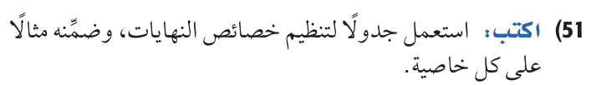
الموضوع/
حساب النهايات جبريًا
1446/10/25
مهارات التفكير العليا
حل الواجب
اختبار قصير
الرئيسية
التهيئة
جواهر الحارثي @jewelsAlshdaddi
الأهداف الخاصة:
استعمال خصائص النهايات.
استعمال التعويض المباشر لحساب النهايات.
استعمال التحليل لحساب النهايات.
استعمال إنطاق البسط أو المقام لحساب النهايات.
نهايات دوال كثيرات الحدود عند المالانهاية.
نهايات الدوال النسبية عند المالانهاية.
نهايات المتتابعات.
التدريس
التدريب
التقويم
الاغلاق

Slide 35
جدول التعلم
الموضوع/
حساب النهايات جبريًا
1446/10/25
ماذا أعرف | ما أريد أن أعرف | ماذا تعلمت
حل الواجب
اختبار قصير
الرئيسية
التهيئة
جواهر الحارثي @jewelsAlshdaddi
الأهداف الخاصة:
استعمال خصائص النهايات.
استعمال التعويض المباشر لحساب النهايات.
استعمال التحليل لحساب النهايات.
استعمال إنطاق البسط أو المقام لحساب النهايات.
نهايات دوال كثيرات الحدود عند المالانهاية.
نهايات الدوال النسبية عند المالانهاية.
نهايات المتتابعات.
التدريس
التدريب
التقويم
الاغلاق

Slide 36
الواجب
الموضوع/
حساب النهايات جبريًا
1446/10/25
حل الواجب
3 – 9 – 22 – 29
صفحة 103
اختبار قصير
الرئيسية
وتذكري يا جميلتي:
الأشخاص العُظماء هم أشخاص عاديون طوّروا من قدراتهم ومجهوداتهم
التهيئة
جواهر الحارثي @jewelsAlshdaddi
الأهداف الخاصة:
استعمال خصائص النهايات.
استعمال التعويض المباشر لحساب النهايات.
استعمال التحليل لحساب النهايات.
استعمال إنطاق البسط أو المقام لحساب النهايات.
نهايات دوال كثيرات الحدود عند المالانهاية.
نهايات الدوال النسبية عند المالانهاية.
نهايات المتتابعات.
التدريس
التدريب
التقويم
الاغلاق

